Slide 1


Slide 2
CONTROLE INTERNO MUNICIPAL
Julgados dos TCEs de Interesse do Controle Interno
1 Acúmulo de cargos
2 Funções gratificadas
3 TIDE (tempo integral e dedicação exclusiva)
4 Jornada e expediente
5 Nepotismo
6 Desvio de função
7 Diárias
8 Despesas com transporte
9 Agentes licitadores
10 Dispensa e inexigibilidade licitatória
11 Negociar com parentes de vereadores
12 Terceirizações
13 Auxilio alimentação
14 Bolsa de estudos
15 Celulares
16 Portal da transparência
17 Órgão oficial
18 Vereador servidor
19 Outros...

Slide 3
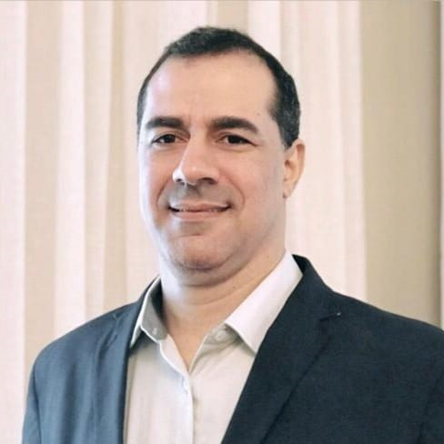
AURENILSON CIPRIANO
EXPERIÊNCIA PROFISSIONAL
Contador do Município de Andirá (2014 - atual)
Servidor Público Municipal (1991 - atual)
Professor UNYFLEX (2023 – atual)
Professor Universitário – FACCREI de Cornélio Procópio (2017 - 2022)
Professor PSS - SEED PR (2008 - 2014)
Diretor da Autarquia Municipal de Esportes de Andirá (2010 - 2011)
Presidente do RPPS de Andirá (2011-2019)
Presidente da Associação Paranaense de Previdência - APEPREV (2017-2019)

Slide 4
AURENILSON CIPRIANO
FORMAÇÃO ACADÊMICA
Especialista em Gestão Pública – UNINA (2018)
Especialista em Administração e Finanças - UNINA (2016)
Especialista em Docência do Ensino Superior – FAFIPA - 2009
Formação Pedagógica de Docentes com Habilitação em Matemática – FANORPI 2011
Graduado em Gestão Pública – IFPR (2011)
Graduado em Ciências Contábeis – UENP (1997)

Slide 5
ACÚMULO DE CARGOS
Vedado salvo exceções constitucionais.
Art. 37 da CF.
XVI - é vedada a acumulação remunerada de cargos públicos, exceto, quando houver compatibilidade de horários, observado em qualquer caso o disposto no inciso XI:
a) a de dois cargos de professor;
b) a de um cargo de professor com outro técnico ou científico;
c) a de dois cargos ou empregos privativos de profissionais de saúde, com profissões regulamentadas;
Controle: verificar compatibilidade de horários e legalidade do acúmulo.

Slide 6
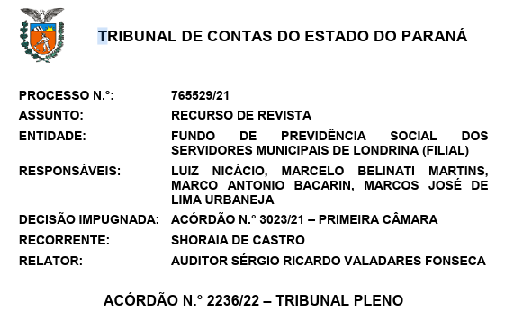
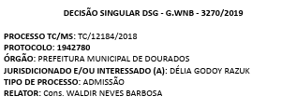

ACÚMULO DE CARGOS
ACÓRDÃO N.° 2236/22 – TRIBUNAL PLENO
PROCESSO TC/MS: TC/12184/2018

Slide 7
FUNÇÕES GRATIFICADAS
Devem estar ligadas a encargos adicionais.
→ Criação de funções gratificadas demanda edição de lei em sentido formal.
→ O inciso V do artigo 37 da CF/88 fixa que as:
Funções de Confiança - FG, exercidas exclusivamente por servidores ocupantes de cargo efetivo, e os
Cargos em Comissão - CC, a serem preenchidos por servidores de carreira nos casos, condições e percentuais mínimos previstos em lei, destinam-se apenas às atribuições de direção, chefia e assessoramento.
Controle: checar critérios e formalização das designações.

Slide 8
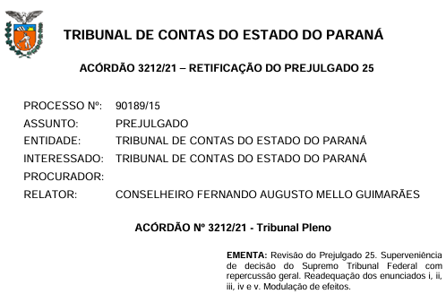
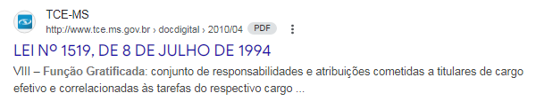
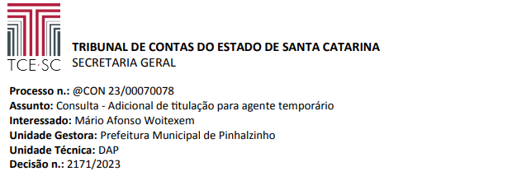
FUNÇÕES GRATIFICADAS
Profissionais contratados em caráter temporário não têm direito à gratificação por título, diz TCE/SC
ACÓRDÃO 3212/21 – RETIFICAÇÃO DO PREJULGADO 25
DECISÃO Nº 2171/2023 – TEMPORÁRIOS NÃO TEM DIREITO A FG
LEI Nº 1519/1994

Slide 9
(RE) TIDE
Regime Especial de Tempo Integral e Dedicação Exclusiva
Impede exercício de outro cargo ou função.
Controle: cruzamento de dados com vínculos externos.
→ Gratificação transitória, a incorporação na aposentadoria depende de lei específica, assim como a proporcionalidade ou integralidade.
→ Gratificação por Tide deve ser calculada apenas sobre o vencimento básico.
→ Gratificação deve ser calculada sobre o salário base.

Slide 10
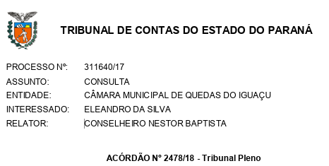
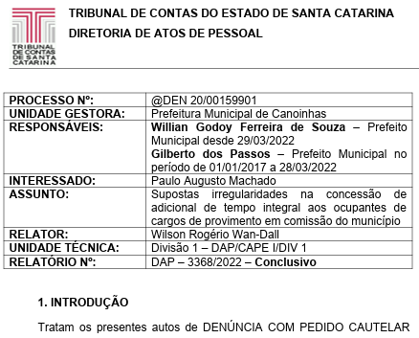
(RE) TIDE
O Tribunal de Contas do Estado de Mato Grosso do Sul (TCE-MS) ainda não possui uma decisão específica e definitiva sobre o TIDE (Tempo Integral e Dedicação Exclusiva) para incorporação aos proventos de inatividade dos servidores.
ACÓRDÃO 2478/18 – CALCULADA SOBRE O SALÁRIO BASE
ACÓRDÃO 949/20 – INCORPORAÇÃO DO TIDE

Slide 11
JORNADA E EXPEDIENTE
- Exigido controle de frequência.
Médicos
Professores
Trabalho Remoto (covid)
Controle: monitorar assiduidade e carga horária.

Slide 12
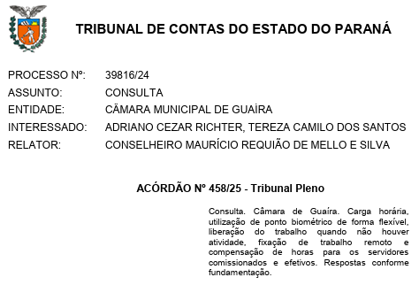
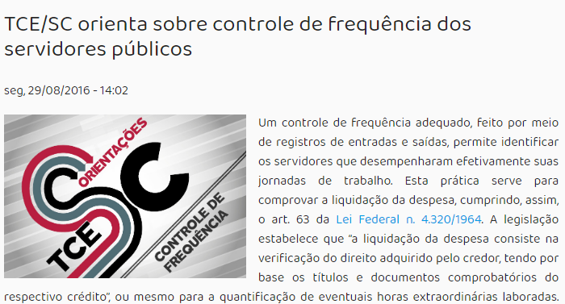
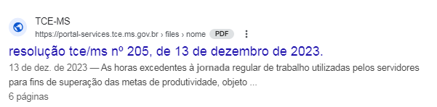
JORNADA E EXPEDIENTE
ACÓRDÃO 458/25 – JORNADA DE CARGO EM COMISSÃO

Slide 13
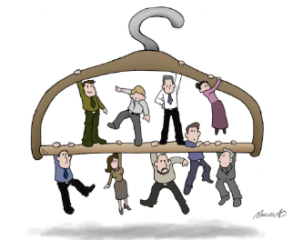
NEPOTISMO
Proibido nomear parentes até 3º grau.
Nomeação de cônjuge, companheiro ou parente em linha reta, colateral ou por afinidade até o terceiro grau, inclusive. Nomeação, concomitante, do casal enquanto tramita o respectivo processo judicial de separação ou de divórcio. Nomeação de servidores efetivos para função gratificada sem observância dos impedimentos. Parentesco com a autoridade nomeante ou com servidor da mesma pessoa jurídica investido em cargo de direção, chefia ou assessoramento. Nepotismo cruzado.
Controle: aplicar Súmula Vinculante 13 e verificar vínculos.

Slide 14
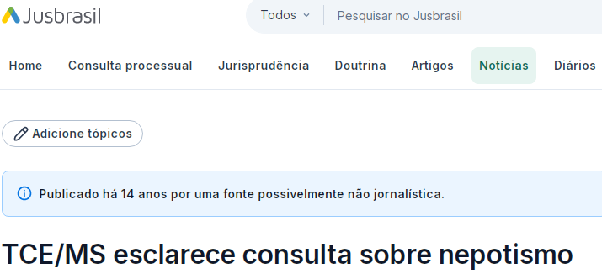

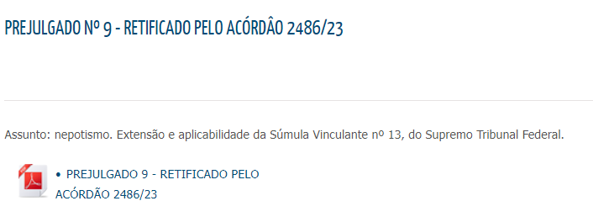
NEPOTISMO
Nomeação de irmão de prefeito para cargo de confiança é revogada, após determinação do Tribunal de Contas. TCE/SC comunica datas de recesso e suspensão de prazos processuais
PREJULGADO 9 - RETIFICADO PELO ACÓRDÃO 2486/23
SÚMULA VINCULANTE 13 DO STF

Slide 15
DESVIO DE FUNÇÃO
    Vedado o exercício de função diversa da prevista no concurso.
    Controle: revisar nomeações e lotações.

Slide 16
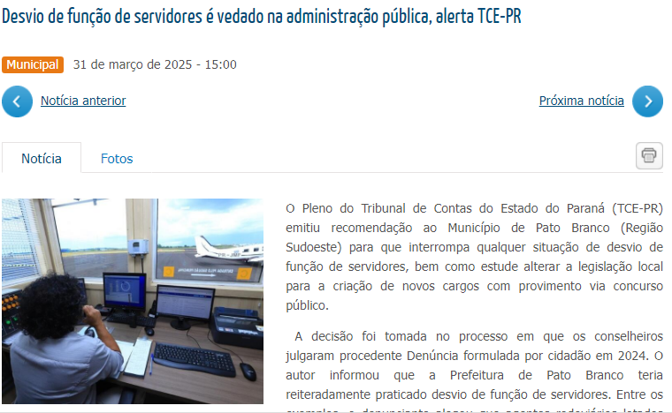
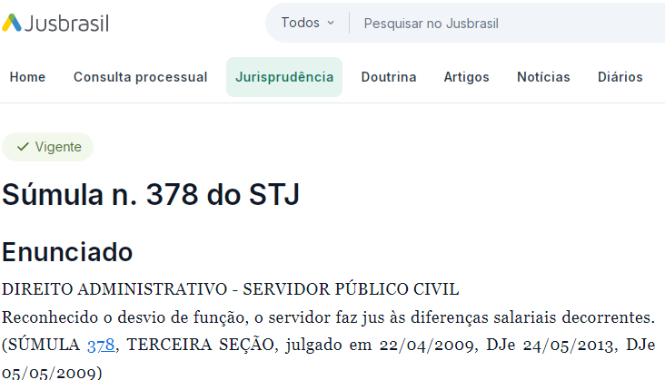
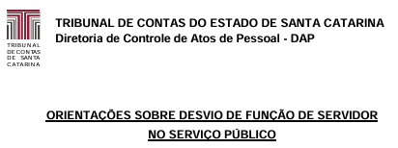
DESVIO DE FUNÇÃO
ACÓRDÃO Nº 446/2025 – DENÚNCIA
ÚMULA VINCULANTE 13 DO STF

Slide 17
DIÁRIAS
Devem ser motivadas, proporcionais e com comprovação.
Descrever os motivos, local e período
Certificados
Declarações
Fotos
Controle: analisar documentação e finalidade.

Slide 18
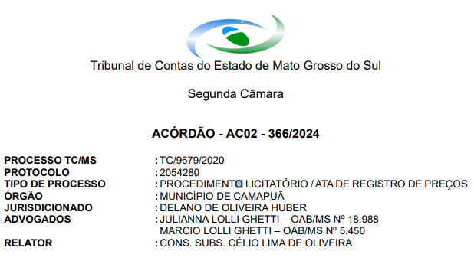
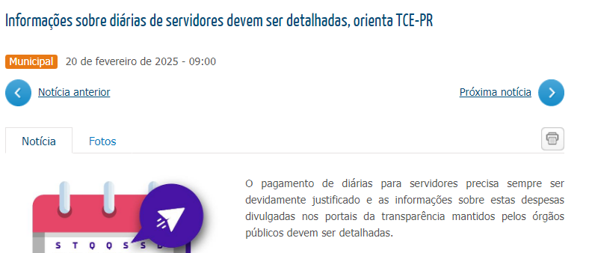
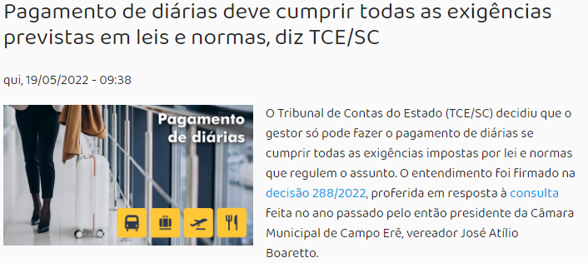
DIÁRIAS
ACÓRDÃO 4245/24 – TCE PR
ACÓRDÃO- AC02 – 366/2024 MS

Slide 19
DESPESAS COM TRANSPORTE
Reembolso deve ser justificado e vinculado ao interesse público.
Estacionamento
Taxi
Pedágio
Combustível
Controle: validar deslocamentos e documentos.

Slide 20
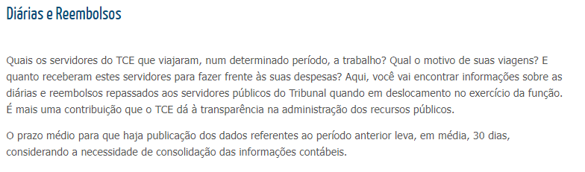
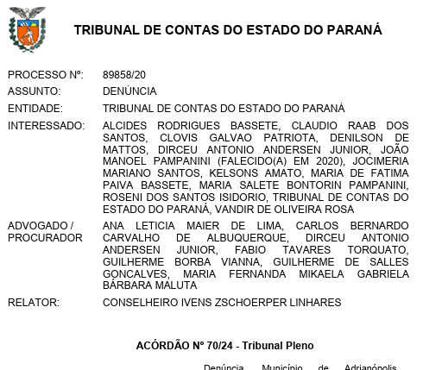
DESPESAS COM TRANSPORTE
ACÓRDÃO 070/2024 – TCE PR

Slide 21
AGENTES LICITADORES
Exigida qualificação e nomeação formal.
Função de AGENTE DE CONTRATAÇÃO deve ser exercida por servidor efetivo
Excepcionalmente é possível admitir servidor comissionado
Justificativa
    - Controle: verificar portarias e capacitação.

Slide 22
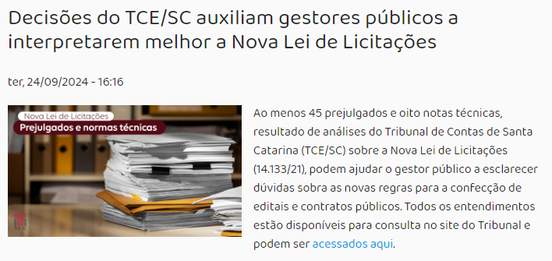
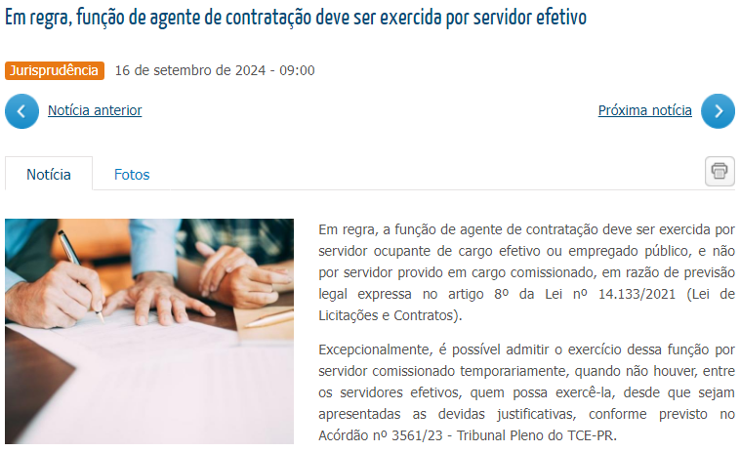
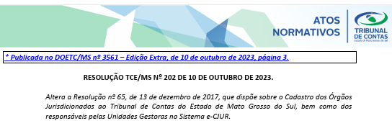
AGENTES LICITADORES
ACÓRDÃO 2528/2024 – TCE PR
RESOLUÇÃO 202/2023 – TCE MS

Slide 23
DISPENSA/INEXIGIBILIDADE
Justificativa técnica e pesquisa de preços obrigatórias.
  Registro de Preços
Controle: checar documentos e publicação.

Slide 24
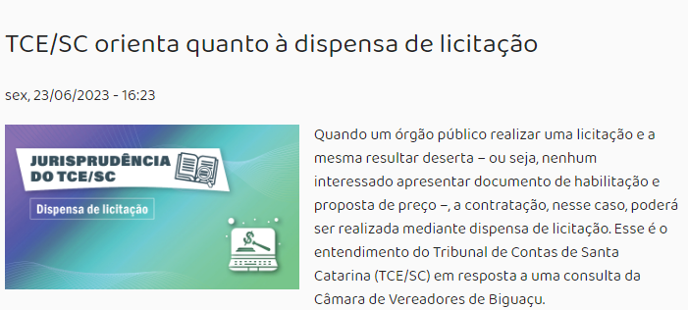
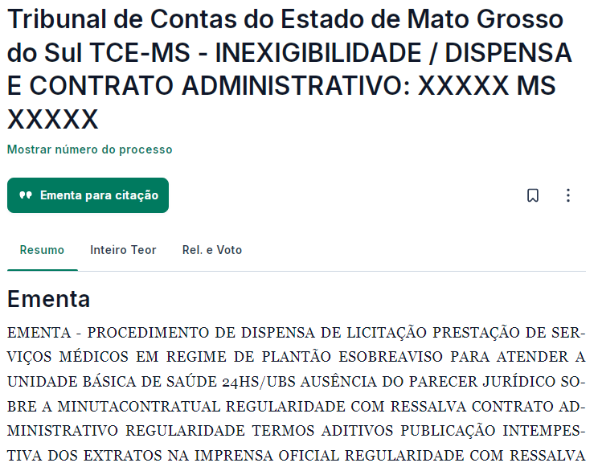
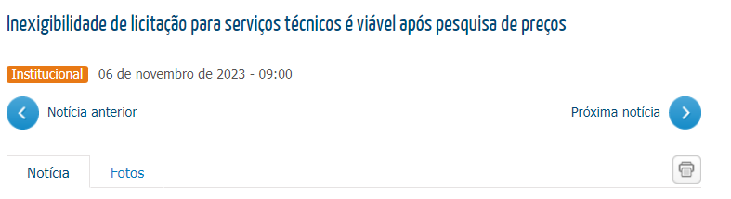
DISPENSA/INEXIGIBILIDADE
LEI Nº 14.133 – LEI DE LICITAÇÕES

Slide 25
NEGÓCIOS COM PARENTES DE VEREADORES
Pode configurar infração à moralidade.
  Princípio da Moralidade
- Controle: verificar vínculos com fornecedores.
Cartilha para vereadores
https://www1.tce.pr.gov.br/multimidia/2017/4/flipbook/315072/files/assets/basic-html/page13.html

Slide 26
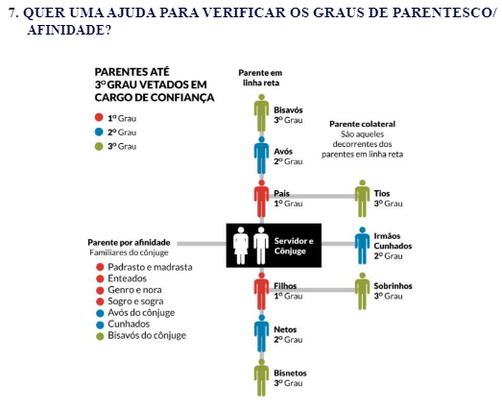
NEGÓCIOS COM PARENTES DE VEREADORES
LEI Nº 14.133 – LEI DE LICITAÇÕES
Cartilha para Vereadores - TCE/PR - page 12

Slide 27
TERCEIRIZAÇÕES
- Só para atividades-meio.
- Proibido para atividades fins.
Entra no índice de pessoal? Depende
- Controle: analisar objeto e compatibilidade legal.
ACÓRDÃO 1520/2006 – PLENÁRIO TCU

Slide 28
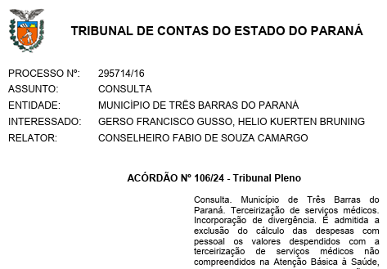
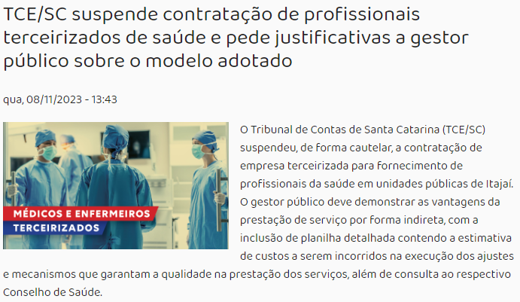
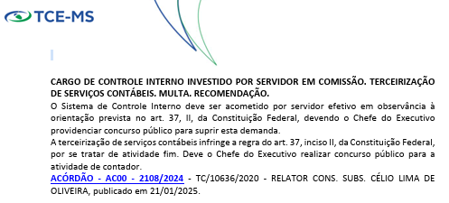
TERCEIRIZAÇÕES
TCEPR - Não entra no índice de pessoal as despesa com terceirização de médicos não compreendidos na Atenção Básica à Saúde
ACÓRDÃO 1520/2006 – PLENÁRIO TCU
ACÓRDÃO Nº 106/24 - Tribunal Pleno TCEPR
ACÓRDÃO - AC00 - 2108/2024 – TC MS

Slide 29
AUXÍLIO ALIMENTAÇÃO
Deve ter previsão legal e critérios claros.
    Auxílio não deve ser incluído no cálculo do teto constitucional ou nos índices relacionados às despesas com pessoal.
    Precisa utilizar fonte não vinculada
Controle: conferir base legal e limites.

Slide 30

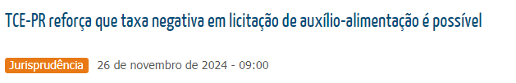
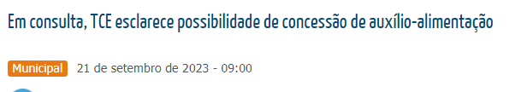
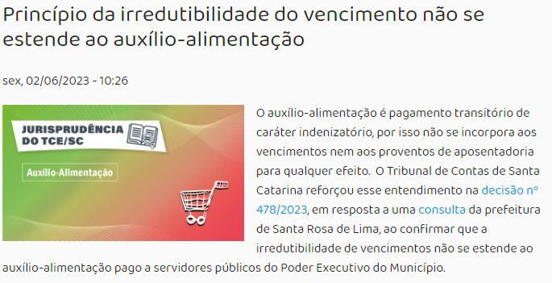
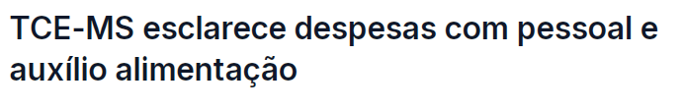
AUXÍLIO ALIMENTAÇÃO
PREJULGADO Nº 34 – TCE-PR
PREJULGADO Nº 2127 – TCE-SC
ACORDÃO 2761/23 – TCE-PR

Slide 31
BOLSA DE ESTUDOS
- Exige regulamentação e contrapartida.
  Bolsa de Estudo do TCEPR
- Controle: verificar norma e processo de concessão.

Slide 32



BOLSA DE ESTUDOS
PREJULGADO Nº 34 – TCE-PR
PREJULGADO Nº 2127 – TCE-SC
ACORDÃO 2761/23 – TCE-PR

Slide 33
CELULARES
Uso restrito a funções específicas.
Controle: registrar e fiscalizar uso.

Slide 34
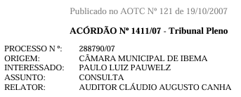
CELULARES
ACORDÃO 1411/07 – TCE-PR

Slide 35
ÓRGÃO OFICIAL
Deve atender requisitos legais.
Princípio da Publicidade
Controle: validar alcance e periodicidade.

Slide 36



ÓRGÃO OFICIAL
https://andira.eloweb.net/portaltransparencia/1/

Slide 37
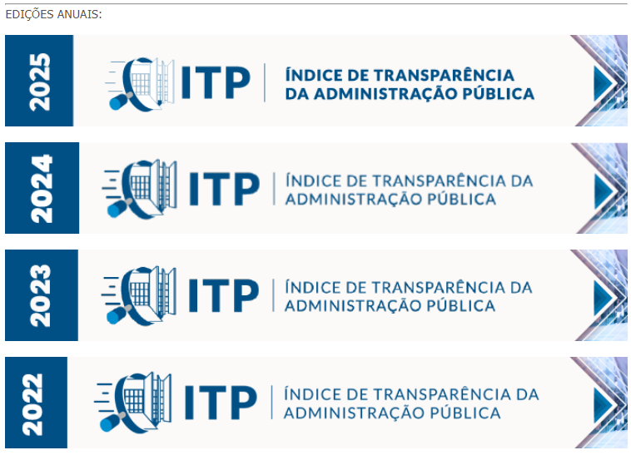
PORTAL DA TRANSPARÊNCIA
Obrigatoriedade de atualização contínua.
  Índice de Transparência da Administração Pública - ITP
  Diferença entre PUBLICIDADE x TRANSPARÊNCIA
Controle: checar regularidade das publicações.

Slide 38
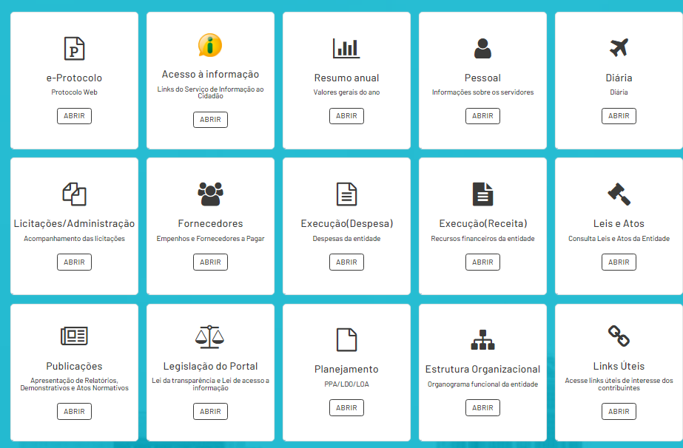
PORTAL DA TRANSPARÊNCIA
https://andira.eloweb.net/portaltransparencia/1/

Slide 39
VEREADOR SERVIDOR
- Deve haver compatibilidade de horário.
  É possível o percebimento de horas extraordinária?
  Nada Impede
  O saldo em banco de horas pode ser utilizado para a realização de atividades relacionadas ao exercício da vereança?
  Não. Pois são funções diferentes.
  É obrigatório o desconto dos dias/horas de falta do pagamento dos vencimentos em caso de não comparecimento do servidor aos serviços nos dias regulares?
  Sim, incompatibilidade de horário.
  Permanecendo inalteradas as funções do servidor com a investidura no mandato, é possível que receba diárias do Órgão?
  Sim, desde que verifique a compatibilidade de horário.
  Igualmente é possível que o servidor efetivo, eleito Vereador, receba diárias pelo Poder Legislativo?
  Sim, desde que seja comprovado o interesse das atividades da Câmara.
- Controle: observar jornada e vínculo funcional.
ACÓRDÃO Nº 3162/19 - Tribunal Pleno

Slide 40
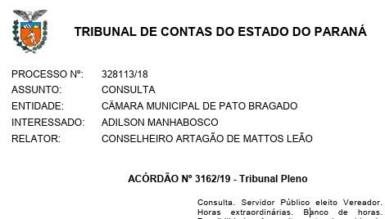
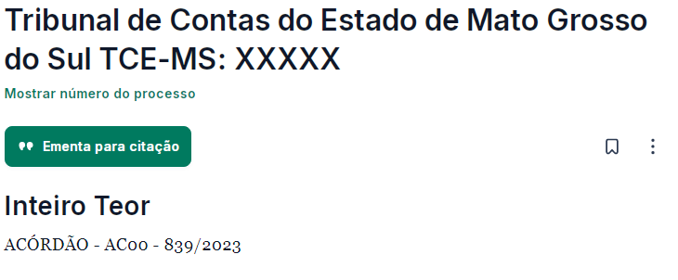
VEREADOR SERVIDOR
ACÓRDÃO 3162/19 TCEPR
ACÓRDÃO 839/2023 TCEMS

Slide 41
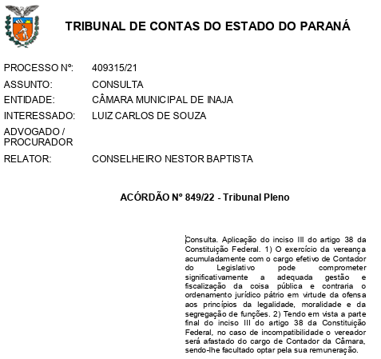
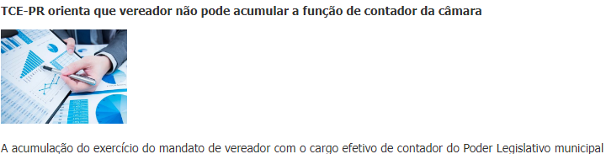
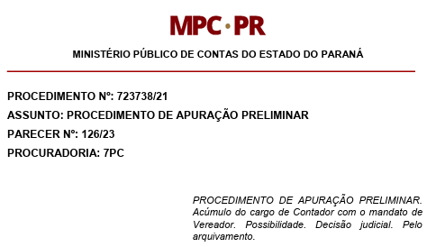
CONTADOR PODE SER VEREADOR?
ACÓRDÃO 2923/20 TRIBUNAL PLENO TCEPR
ACÓRDÃO 849/22 TRIBUNAL PLENO TCEPR

Slide 42
OUTROS JULGADOS RELEVANTES
Gastos com festividades
Gastos com Publicidade em final de exercício
Irregularidades em contratos
Descumprimento da LRF
ACÓRDÃO Nº 3162/19 - Tribunal Pleno

Slide 43
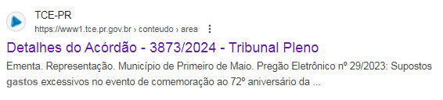
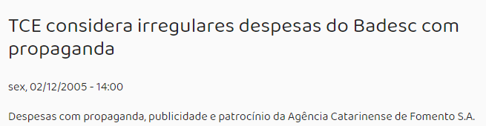
OUTROS JULGADOS RELEVANTES

Slide 44

Evoluir sempre!
AURENILSON CIPRIANO
(43) 99620-8122
aurenilson.cipriano@gmail.com

Slide 45


